Slide 1
오늘의 이슈
H조 김도영

Slide 2
진행과정
주차
1. 데이트 랩 마무리

Slide 3
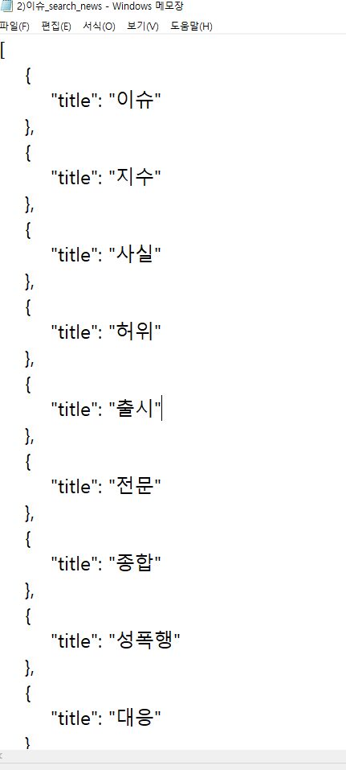
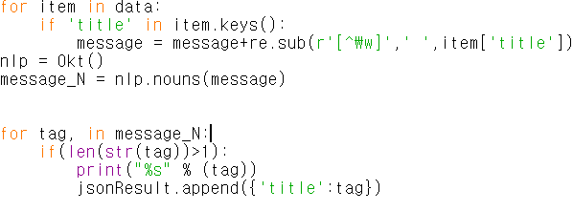
단어 수집
- 기존 데이터 출력

Slide 4
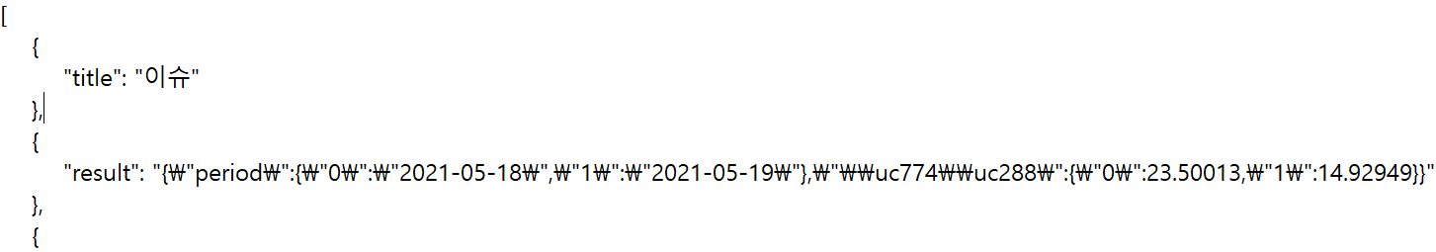
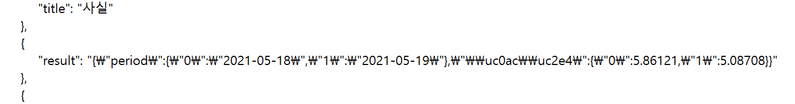
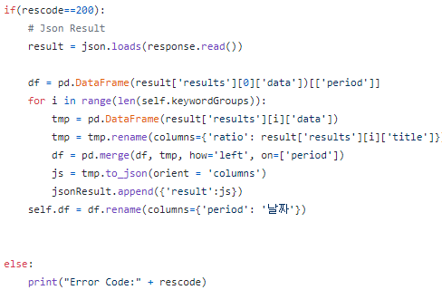
데이터랩
- 기존 데이터 출력

Slide 5
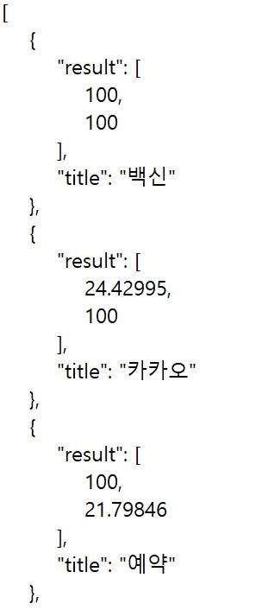
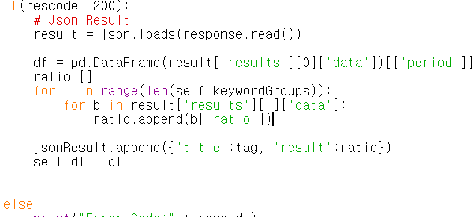
데이터랩
데이터 비교를 위한 출력 정리

Slide 6
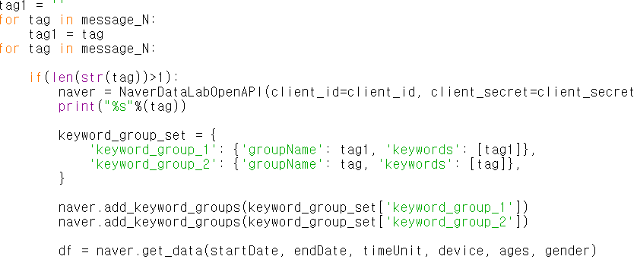
데이터랩
상대성 데이터의 기준 정의

Slide 7
데이터랩
결과값 차이를 이용한 순위 정리

Slide 8
감사합니다.
질의 & 응답

